Slide 1
4К в квадрате, или создание условий для формирования у педагогов и школьников навыков 21 века посредством внедрения в образовательный процесс Сингапурской технологии

Slide 2
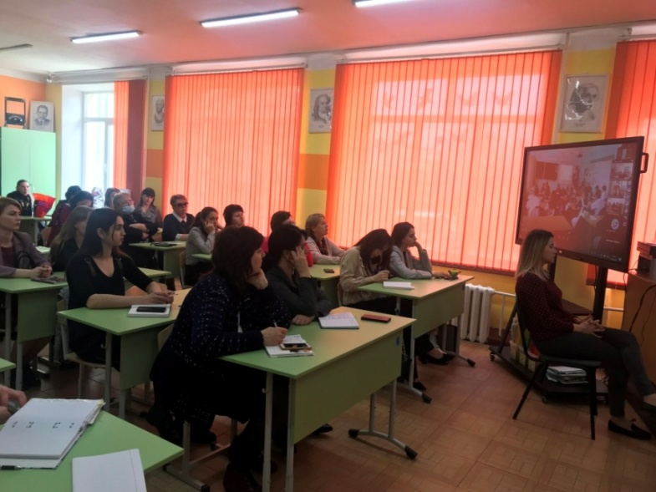
Создание системы условий, ориентированных на развитие навыков XXI века у педагогов и обучающихся и основанных на сингапурской методике.

Slide 3
МАСТЕРСКАЯ СИНГАПУРСКИХ ТЕХНОЛОГИЙ
График проведения методических митапов
(на 2021-2022 учебный год)
№ п/п | Название обучающей структуры | Модератор | Дата занятия
1 | РАУНД РОБИН | Хозина Е.С. | 06.10.2021
2 | ВЗЛЁТ-ПОСАДКА (ТЕЙК ОФ-ТАЧ ДАУН) | Сабот Н.В. | 20.10.2021
3 | ДО И ПОСЛЕ (ЭЙ АР ГАЙД) | Булатова Л.П. | 03.11.2021
4 | ФИНК-РАЙТ- РАУНД РОБИН | Василенко М.А. | 05.11.2021
5 | УГЛЫ (КОНЭРС) | Блаженко С.А. | 17.11.2021
Организационные условия
Приказ «О реализации инновационного проекта « 4К в квадрате, или создание условий для формирования у педагогов и школьников навыков 21 века посредством внедрения в образовательный процесс сингапурской технологии»
Положение о Мастерской сингапурских технологий;
Положение «Об оплате труда работников БОУСОШ №1 МО Динской район»;
График работы школы и расписание учебных занятий с учётом возможности постоянного обучения учителей.
Функциональные обязанности координатора Мастерской сингапурской технологии.

Slide 4
МАСТЕРСКАЯ СИНГАПУРСКИХ ТЕХНОЛОГИЙ
Распределение педагогов по командам
Последовательное освоение сингапурских приёмов:
совместное изучение приёма;
практическая отработка использования приёма в команде;
профессиональная проба на уроках, занятиях, внеклассных мероприятиях;
взаимопосещение уроков (занятий) в парах;
рефлексия использования приёма в командах;
анализ использования приёмов в практической деятельности;
обобщение и передача опыта своим коллегам

Slide 5
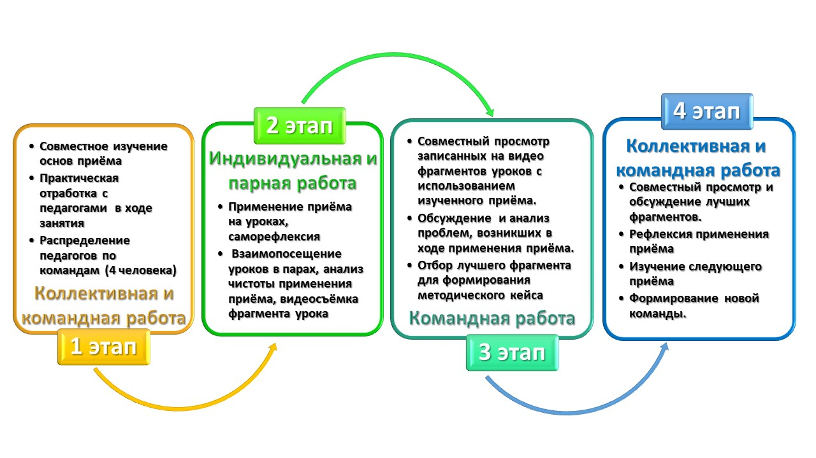
Этапы изучения технологии

Slide 6
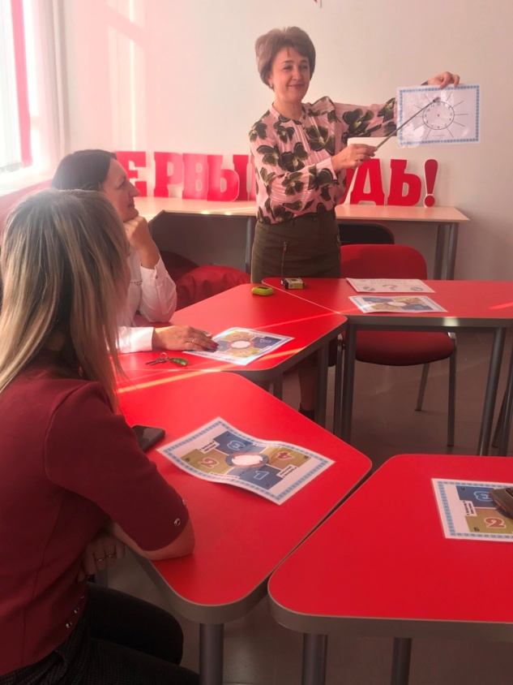
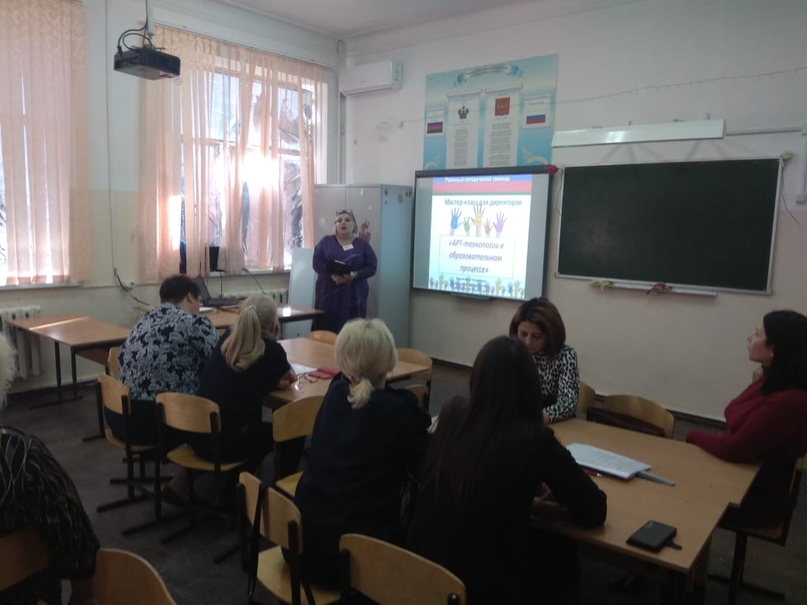
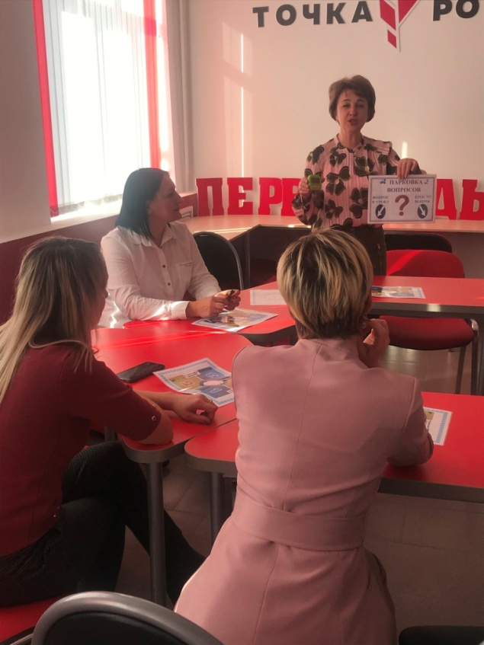
1 этап
1
Совместное изучение основ приёма
2
Практическая отработка с педагогами в процессе занятий
3
Распределение педагогов по командам

Slide 7
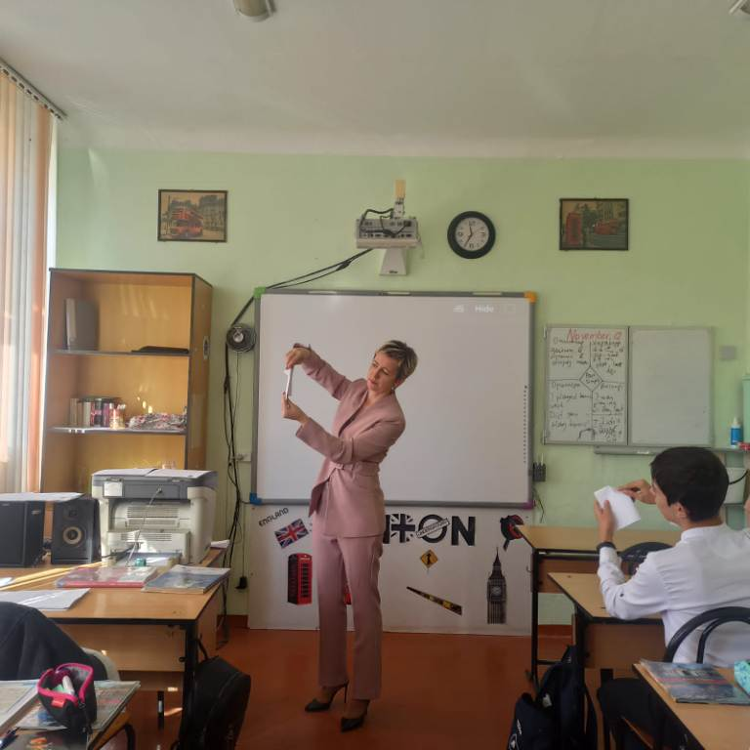
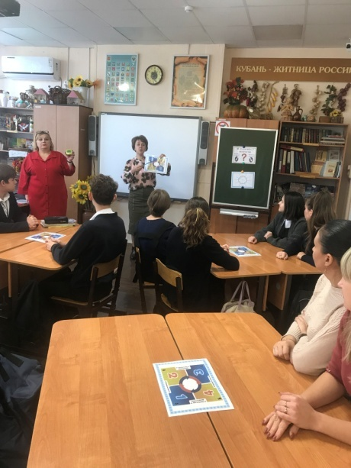
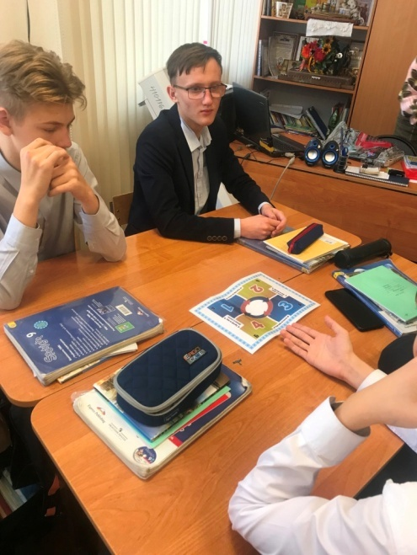
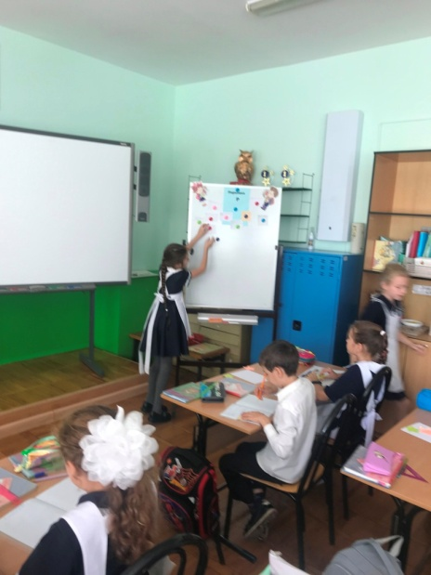
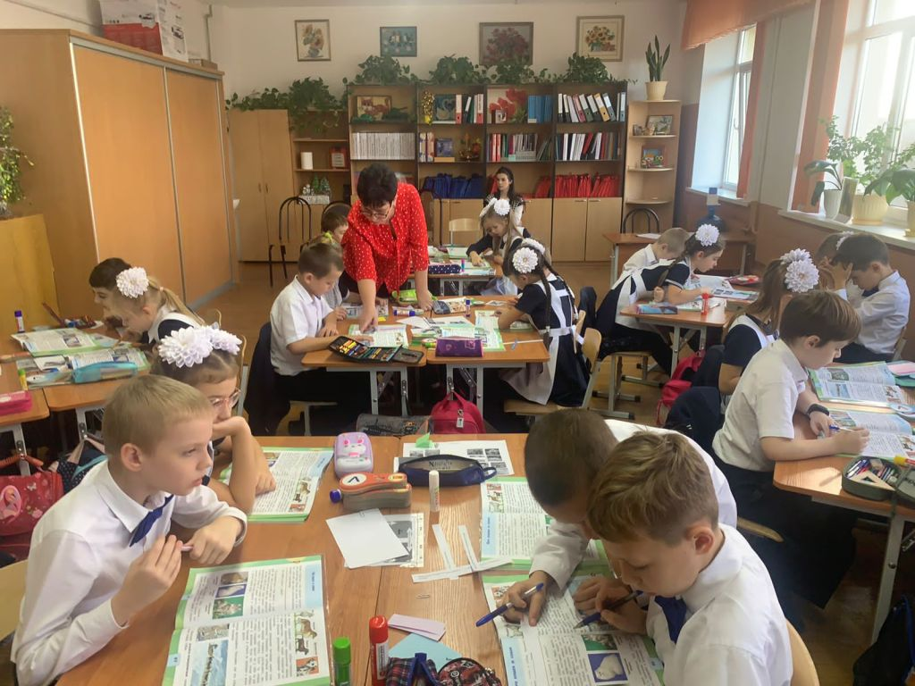
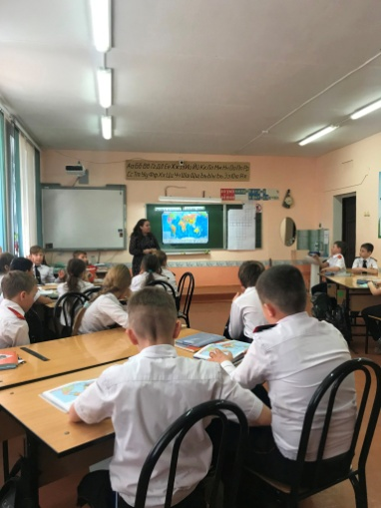
2 этап
1
Применение приёма на уроках, саморефлексия
2
Взаимопосещение уроков в парах, анализ чистоты применения приёма, видеосъёмка фрагмента урока

Slide 8
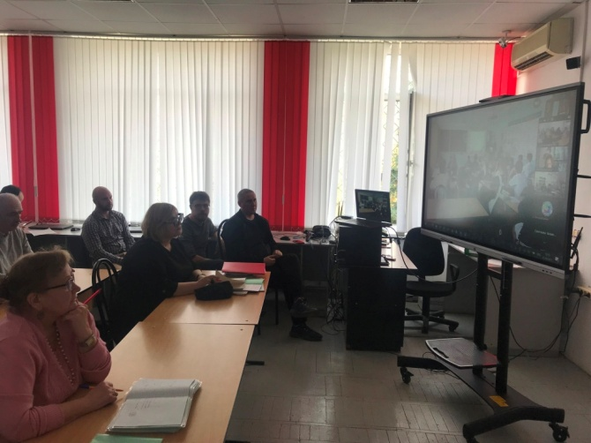
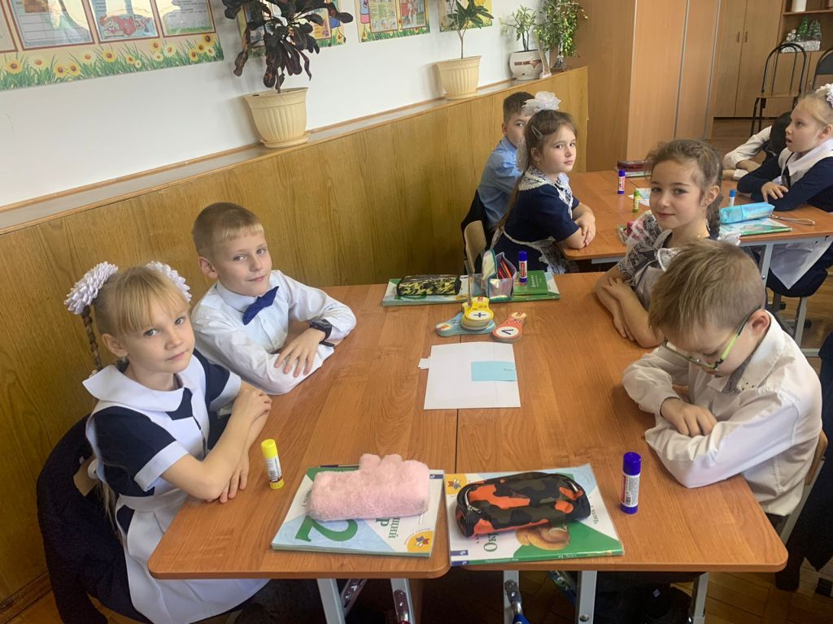
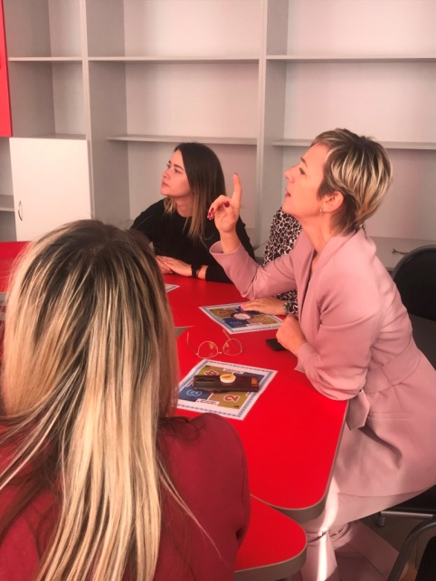
3 этап
1
Совместный просмотр на видео фрагментов уроков с использованием изученного приёма
2
Обсуждение и анализ проблем, возникших в процессе применения приёма
3
Отбор лучшего фрагмента для формирования методического кейса

Slide 9
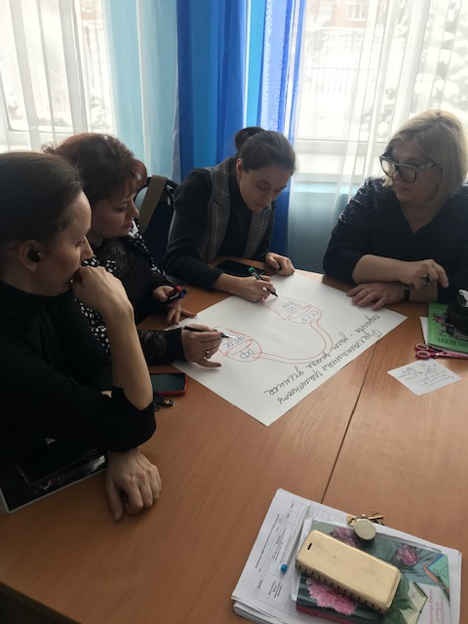
4 этап
1
Совместный просмотр и обсуждение лучших фрагментов
2
Рефлексия применения приёма
3
Изучение следующего приёма
4
Формирование новой команды
Итоги реализации проекта
Повышение уровня профессионального мастерства педагогов.
Сформированность у школьников навыков 21 века.
Повышение качества образования

Slide 10
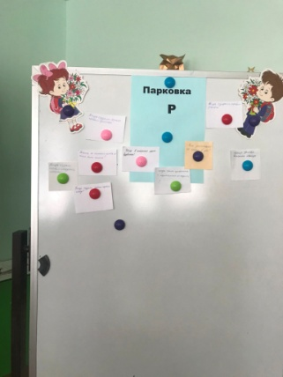
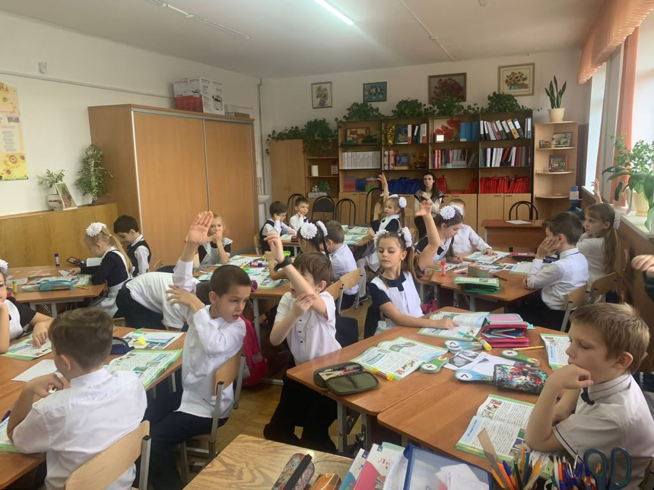
ПРОЕКТ, ОРИЕНТИРОВАННЫЙ НА УЧИТЕЛЕЙ, ОБРАЩЁННЫЙ К ДЕТЯМ…

